Slide 1
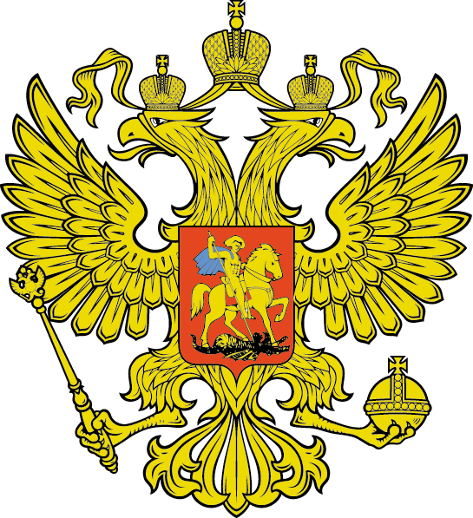
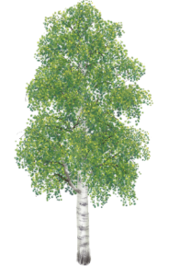
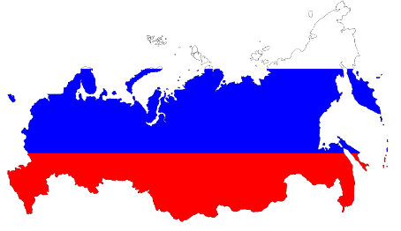
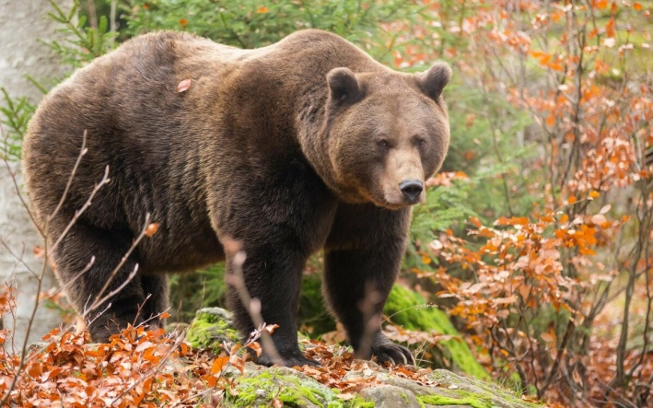
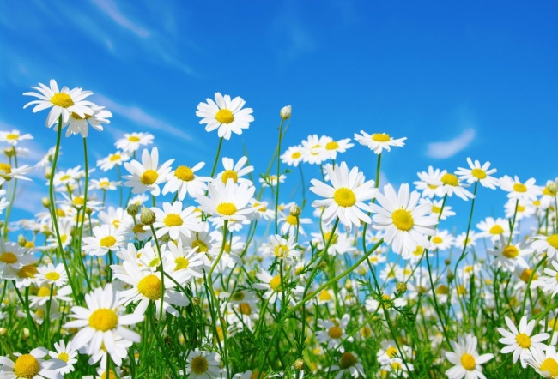
Интерактивная игра
«Россия – Родина моя!»

Slide 2


Мы живем в стране с красивым названием Россия.
А как называются жители нашей страны?
1. Русичи
2. Россияне
3. Славяне

Slide 3



Найдите герб Российской Федерации
1
2
3
4

Slide 4

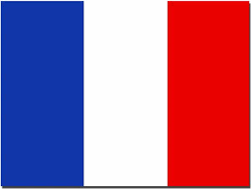

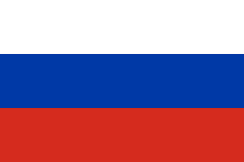
Найдите флаг Российской Федерации
1
2
3
4

Slide 5
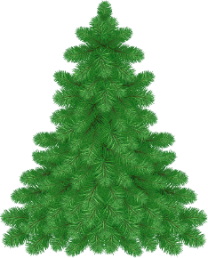
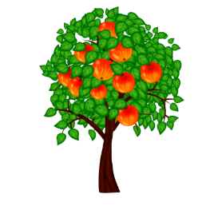
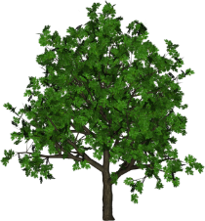
Какое дерево принято считать
символом России?
1
2
3
4

Slide 6


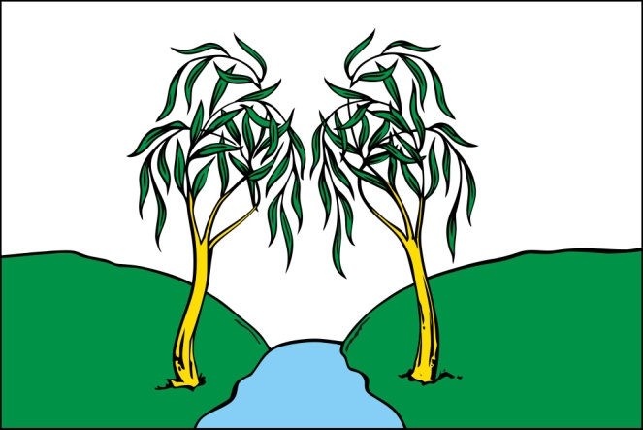

Найдите флаг города Губкин
1
2
3
4

Slide 7
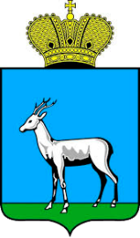

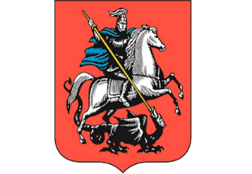

Найдите герб города Губкин
1
2
3
4

Slide 8
Как называются жители города Губкин?
1. Губкины
2. Губины
3. Губкинцы

Slide 9

Отлично!
Молодцы!

